Slide 1
SOCIAL EMOTIONAL LEARNING UNTUK KESIAPAN KERJA
SEL Lanjutan Modul 6
KEMAMPUAN REFLEKSI DIRI
Pengantar – Social Emotional Learning
Skills To Succeed Global Grant 8

Slide 2
TUJUAN PEMBELAJARAN
setelah mempelajari materi ini diharapkan peserta akan:
Memahami apa manfaat dari refleksi diri
Memiliki gambaran tentang bagaimana langkah-langkah melakukan refleksi diri
Pengantar – Social Emotional Learning
Skills To Succeed Global Grant 8

Slide 3
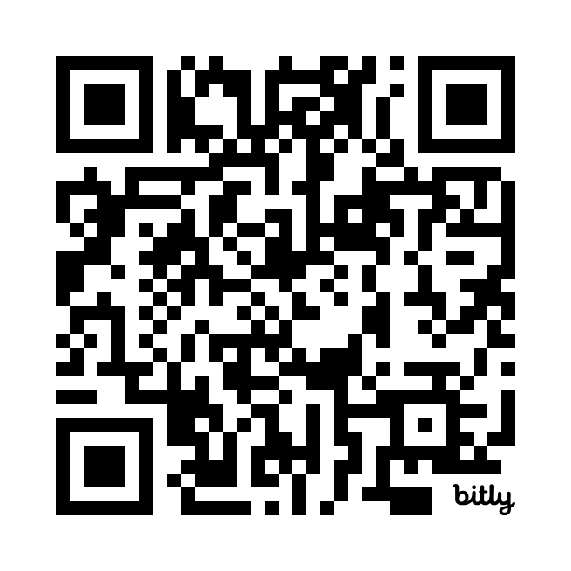
D
A
https//:lms.savethechildren.or.id/courses/
Pengantar – Social Emotional Learning
Skills To Succeed Global Grant 8

Slide 4
➡ Apa kesamaan dari 3 gambar ini? ➡ Menurut kalian, apa yang sedang mereka lakukan?
Pengantar – Social Emotional Learning
Skills To Succeed Global Grant 8

Slide 5
Apa Itu Refleksi Diri?
Refleksi diri adalah proses berpikir kembali tentang pengalaman, perasaan, dan tindakan yang telah dilakukan untuk memahami diri sendiri dengan lebih baik.
Mengapa Penting?
Membantu kita mengenali kelebihan dan kekurangan. Membantu memahami emosi dan bagaimana kita merespons situasi. Menjadi lebih sadar akan kebiasaan dan pola pikir kita.
🔹
🔹
🔹
Pengantar – Social Emotional Learning
Skills To Succeed Global Grant 8

Slide 6
Manfaat Refleksi Diri
✅ Meningkatkan kesadaran diri.
✅ Membantu pengambilan keputusan yang lebih baik.
✅ Mengurangi stres dan meningkatkan kesejahteraan mental.
✅ Membantu meningkatkan keterampilan interpersonal dan profesional.
✅ Membantu kita belajar dari kesalahan dan berkembang lebih baik.
Pengantar – Social Emotional Learning
Skills To Succeed Global Grant 8

Slide 7
Langkah-Langkah Melakukan Refleksi Diri
1️⃣
Luangkan Waktu Sejenak – Cari tempat tenang untuk berpikir tanpa gangguan.
Tinjau Pengalamanmu – Pikirkan kejadian yang terjadi, baik yang positif maupun negatif.
Tanyakan Pada Diri Sendiri – Apa yang bisa aku pelajari dari ini? Apa yang bisa diperbaiki?
Tuliskan Pemikiranmu – Gunakan jurnal atau catatan untuk mencatat refleksi diri.
Ambil Tindakan – Gunakan hasil refleksi untuk memperbaiki kebiasaan dan sikap.
2️⃣
3️⃣
4️⃣
5️⃣
Pengantar – Social Emotional Learning
Skills To Succeed Global Grant 8

Slide 8
Tantangan dalam Refleksi Diri & Solusinya
❌
Sulit meluangkan waktu → Solusi: Jadwalkan waktu rutin untuk refleksi, misalnya sebelum tidur.
Takut menghadapi kesalahan sendiri → Solusi: Ingat bahwa refleksi bukan untuk menyalahkan diri sendiri, tetapi untuk berkembang.
Tidak tahu harus mulai dari mana → Solusi: Gunakan pertanyaan sederhana seperti: Apa yang berjalan baik hari ini? Apa yang bisa aku tingkatkan?
❌
❌
Pengantar – Social Emotional Learning
Skills To Succeed Global Grant 8

Slide 9
Latihan Refleksi Diri
Tulis refleksi singkat tentang hari ini:
➡ Apa hal terbaik yang terjadi hari ini?
➡ Apa tantangan yang dihadapi, dan bagaimana mengatasinya?
➡ Apa satu hal yang bisa diperbaiki untuk besok?
Pengantar – Social Emotional Learning
Skills To Succeed Global Grant 8

Slide 10
Checklist
Saya meluangkan waktu untuk merenungkan pengalaman saya.
Saya bertanya pada diri sendiri tentang hal-hal yang bisa diperbaiki.
Saya tidak takut melihat kekurangan saya, tetapi belajar darinya.
Saya menulis atau menyimpan catatan refleksi secara rutin.
Saya menggunakan refleksi untuk meningkatkan diri setiap hari.
Pengantar – Social Emotional Learning
Skills To Succeed Global Grant 8

Slide 11
Praktek Pembelajaran
P
REFLEKSIKAN DIRI YUK!!!
Buat refleksi diri dengan metoda 4 F
Pilih salah satu peristiwa yang menarik dari keseharian yang kamu lewati selama seminggu ke belakang
Refkleksikan dengan metoda 4 F (Fakta, Felling, Finding dan Future)
Rekam dalam format Video dan upload di LMS
Pengantar – Social Emotional Learning
Skills To Succeed Global Grant 8

Slide 12
U
R
https//:lms.savethechildren.or.id/courses/
Pengantar – Social Emotional Learning
Skills To Succeed Global Grant 8

